Slide 1
מערכת שיעורים למגזר החרדי
שקופית זו היא חובה
עליכם להתקין את הפונט Varela Round לפני תחילת העבודה.
אם ברצונכם לצפות בהנחיות להתקנת פונט Varela Round, תוכלו לעשות זאת בקלות.
צפו בסרטון הבא:
https://www.youtube.com/watch?v=NN9IgGTwbF0&feature=youtu.be
קישור להורדת הפונט (אשרו את הודעת האבטחה)

Slide 2
טכניקה אלגברית בשרות החדוו"א חלק ב'
שקופית זו היא חובה
מלאו את פרטי השיעור, המקצוע והמורה .
(אין צורך להשאיר את הכיתובים "שם השיעור" , "המקצוע", מחקו אותם וכתבו רק את הפרטים עצמם).
כיתה יא' שאלון 581
שם המורה: אורית כהן
כתבה וערכה: נעמה סויסה
חלק מהשקפים נכתבו ע"י הגב' מזל אלחטן

Slide 3
מה נלמד היום
פרטו בשקופית זו את נושאי הלימוד של השיעור
בשיעור הקודם למדנו טכניקות שונות של פירוק לגורמים, וראינו דוגמאות של חקירת פונקציה שהופכת לפשוטה יותר בזכות פירוק זה.
היום נלמד טכניקה נוספת של פירוק לגורמים ויישומים נוספים של הפירוק לגורמים בתהליך חקירת פונקציה וחישוב אינטגרל.

Slide 4
חילוק פולינומים
(אין צורך להשאיר את הכיתובים "שם הפרק" , "כותרת משנה", מחקו אותם וכתבו רק את הפרטים עצמם).

Slide 5
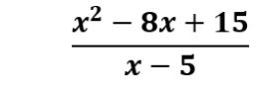
נתחיל עם דוגמא פשוטה:
אומנם אנו יודעים לצמצם שבר זה בעזרת טרינום,
אבל כרגע נלמד דרך חדשה.

Slide 6
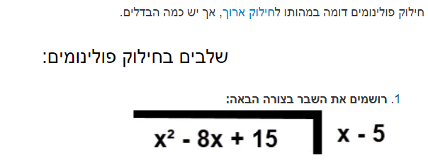
שלבים חילוק פולינומים
חילוק פולינומים דומה במהותו לחילוק ארוך עם שינויים קלים

Slide 7
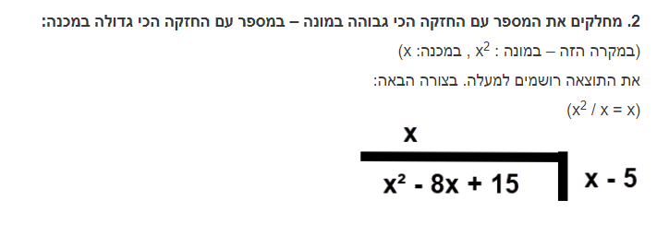
שלבים חילוק פולינומים

Slide 8
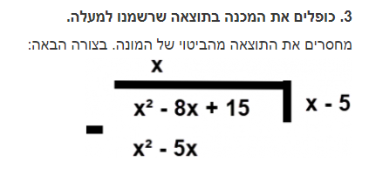
שלבים חילוק פולינומים

Slide 9
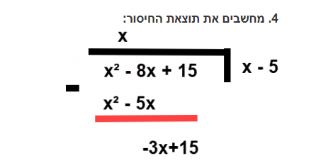
שלבים חילוק פולינומים

Slide 10
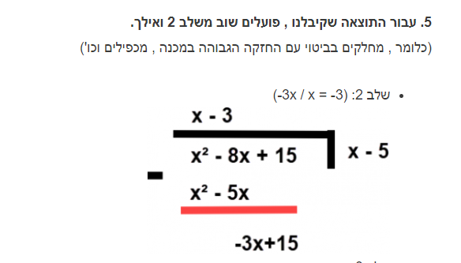
שלבים חילוק פולינומים
ושוב מתחילים את התהליך מחדש

Slide 11
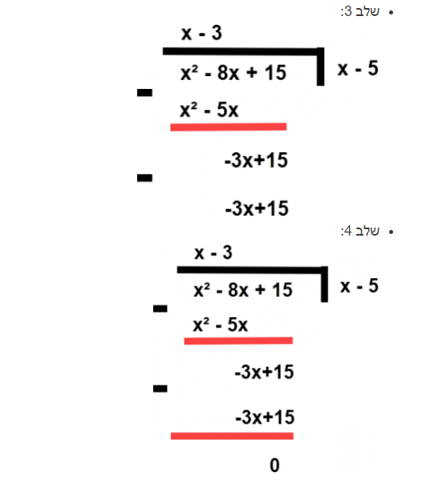
שלבים חילוק פולינומים
ושוב מתחילים את התהליך מחדש

Slide 12
שלבים חילוק פולינומים
ושוב מתחילים את התהליך מחדש
מסקנה:
$$X^{2}−8X+15=(X−5)(X−3)$$

Slide 13
מציאת אינטגרל לפי חילוק פולינומים

Slide 14
מציאת אינטגרל לפי חילוק פולינומים

Slide 15
מציאת אינטגרל לפי חילוק פולינומים

Slide 16
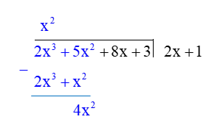
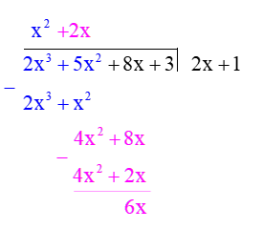

Slide 17
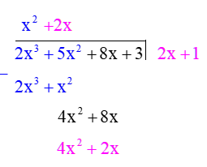

Slide 19
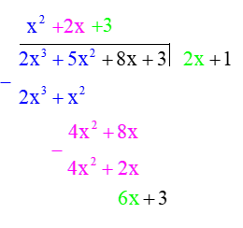
הטכניקה של חילוק פולינום דומה לזו של חילוק ארוך.
נסתכל במחובר בעל החזקה הגבוהה ביותר במונה ובמכנה ונשאל למה שווה $2x^{3}:2x$ ?
$2x^{3}:2x=x^{2}$.
עכשיו נכפיל את $x^{2}$ בכל אחד מהמחוברים של המונה ונפחית את התוצאה מהמונה.
נוריד את המחובר הבא של המונה ונחזור על התהליך. נשאל למה שווה $4x^{2}:2x$ ?
$4x^{2}:2x=2x$.
נוריד את המחובר הבא של המונה ונחזור על התהליך. נשאל למה שווה $6x:2x$ ?

Slide 23
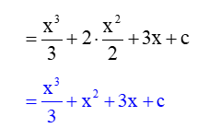

Slide 24
שאלון 581
דוגמאות מתוך מבחנים לשאלון 581

Slide 25
דוגמא 1-בחינת קיץ תשע"ה שאלון 806
$$−$$
-
--

Slide 26
דוגמא 1-בחינת קיץ תשע"ה שאלון 806
$$−$$
-
--

Slide 27
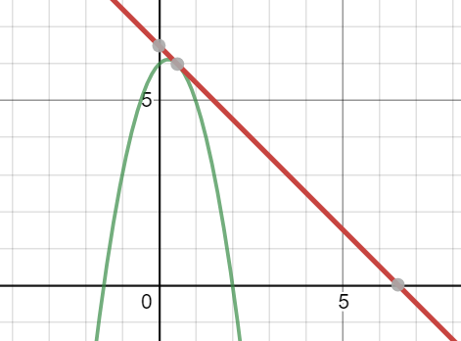

Slide 29
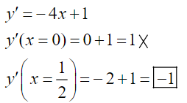

Slide 32
המשך דוגמא 1-

Slide 35
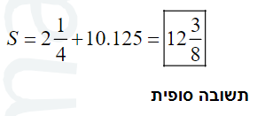

Slide 36
דוגמא 2- בחינת קיץ תשע"ו שאלון 806

Slide 37
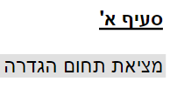
דוגמא 2- בחינת קיץ תשע"ו שאלון 806

Slide 38
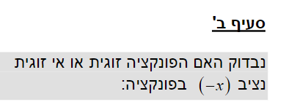
את הפונקציה ניתן לצמצם אחרי שנפרק לגורמים
ונקבל פונקציה זהה למקורית כי תחום ההגדרה
שלהן זהה: כל X

Slide 39
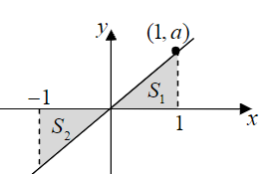
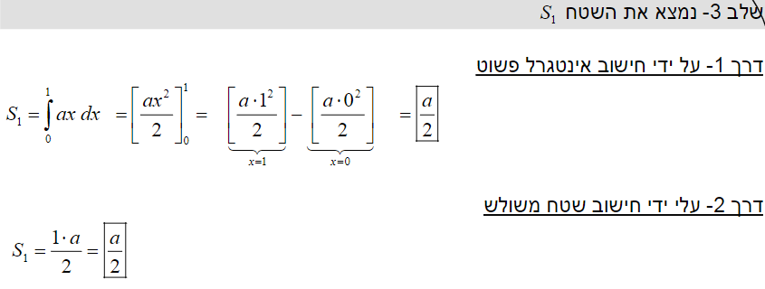

Slide 41
דוגמא 3- בחינת קיץ תש"ע שאלון 806

Slide 42
דוגמא 3- בחינת קיץ תש"ע שאלון 806
כדי להקל על הפיתרון,
דרך א- נצמצם את הפונקציה. לצורך כך יש לפרק לגורמים את המונה לפי חלוקה לקבוצות.

Slide 43
דוגמא 3- בחינת קיץ תש"ע שאלון 806
כדי להקל על הפיתרון,
דרך ב- חילוק פולינומים .
נסו!

Slide 44
הסקיצה של הפונקציה כאשר בנקודה
יש "חור"
נחקור את הפונקציה המצומצמת , קל להוכיח שהיא עולה בתחום הגדרתה (כי הנגזרת חיובית לכל X שבתחום )

Slide 45
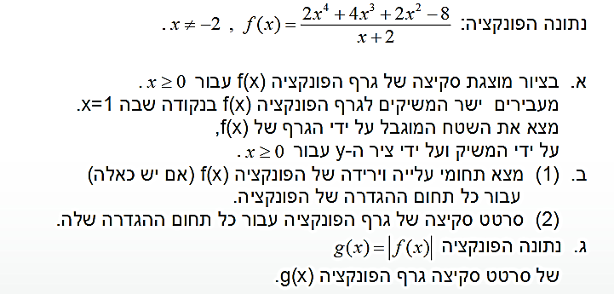
הסקיצה של הפונקציה כאשר בנקודה
יש "חור"

Slide 46
היום למדנו טכניקה נוספת לצמצום פונקציה
שמשרתת אותנו בעיקר לחישוב אינטגרלים
למדנו למצוא אינטגרל של פונקציה רציונלית ע"י חילוק פולינום.
נשתמש בשיטה זו כאשר מעלת מונה גדולה או שווה למעלת מכנה
בכל התרגילים שנפתור השנה נקבל שארית 0
בשנה הבאה בס"ד, נפתור דוגמאות נוספות בהן השארית לא תהיה בהכרח 0
הטכניקה של חילוק פולינומים מאוד דומה לטכניקה של חילוק ארוך.

Slide 47
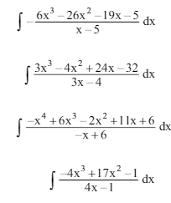
תירגול עצמי
רמז:

Slide 48
האם קיבלנו תשובות
על השאלות ששאלנו בתחילת השיעור?
באילו דרכים ניתן לצמצם פונקציה?
האם מותר? מהן המגבלות?
מהם היתרונות בצמצום פונקציה?

Slide 49
תודה על ההקשבה

